Slide 1

数据驱动的天文科普教育
李珊珊
Notes:
2002

Slide 2
什么是数据驱动的天文科普教育？
DAEPO

Slide 3
什么是数据驱动的天文科普教育？
DAEPO
Notes:
数据、科普教育
以数据为核心，天文数据扮演重要角色，围绕天文数据定制开发的科普教育活动

Slide 4
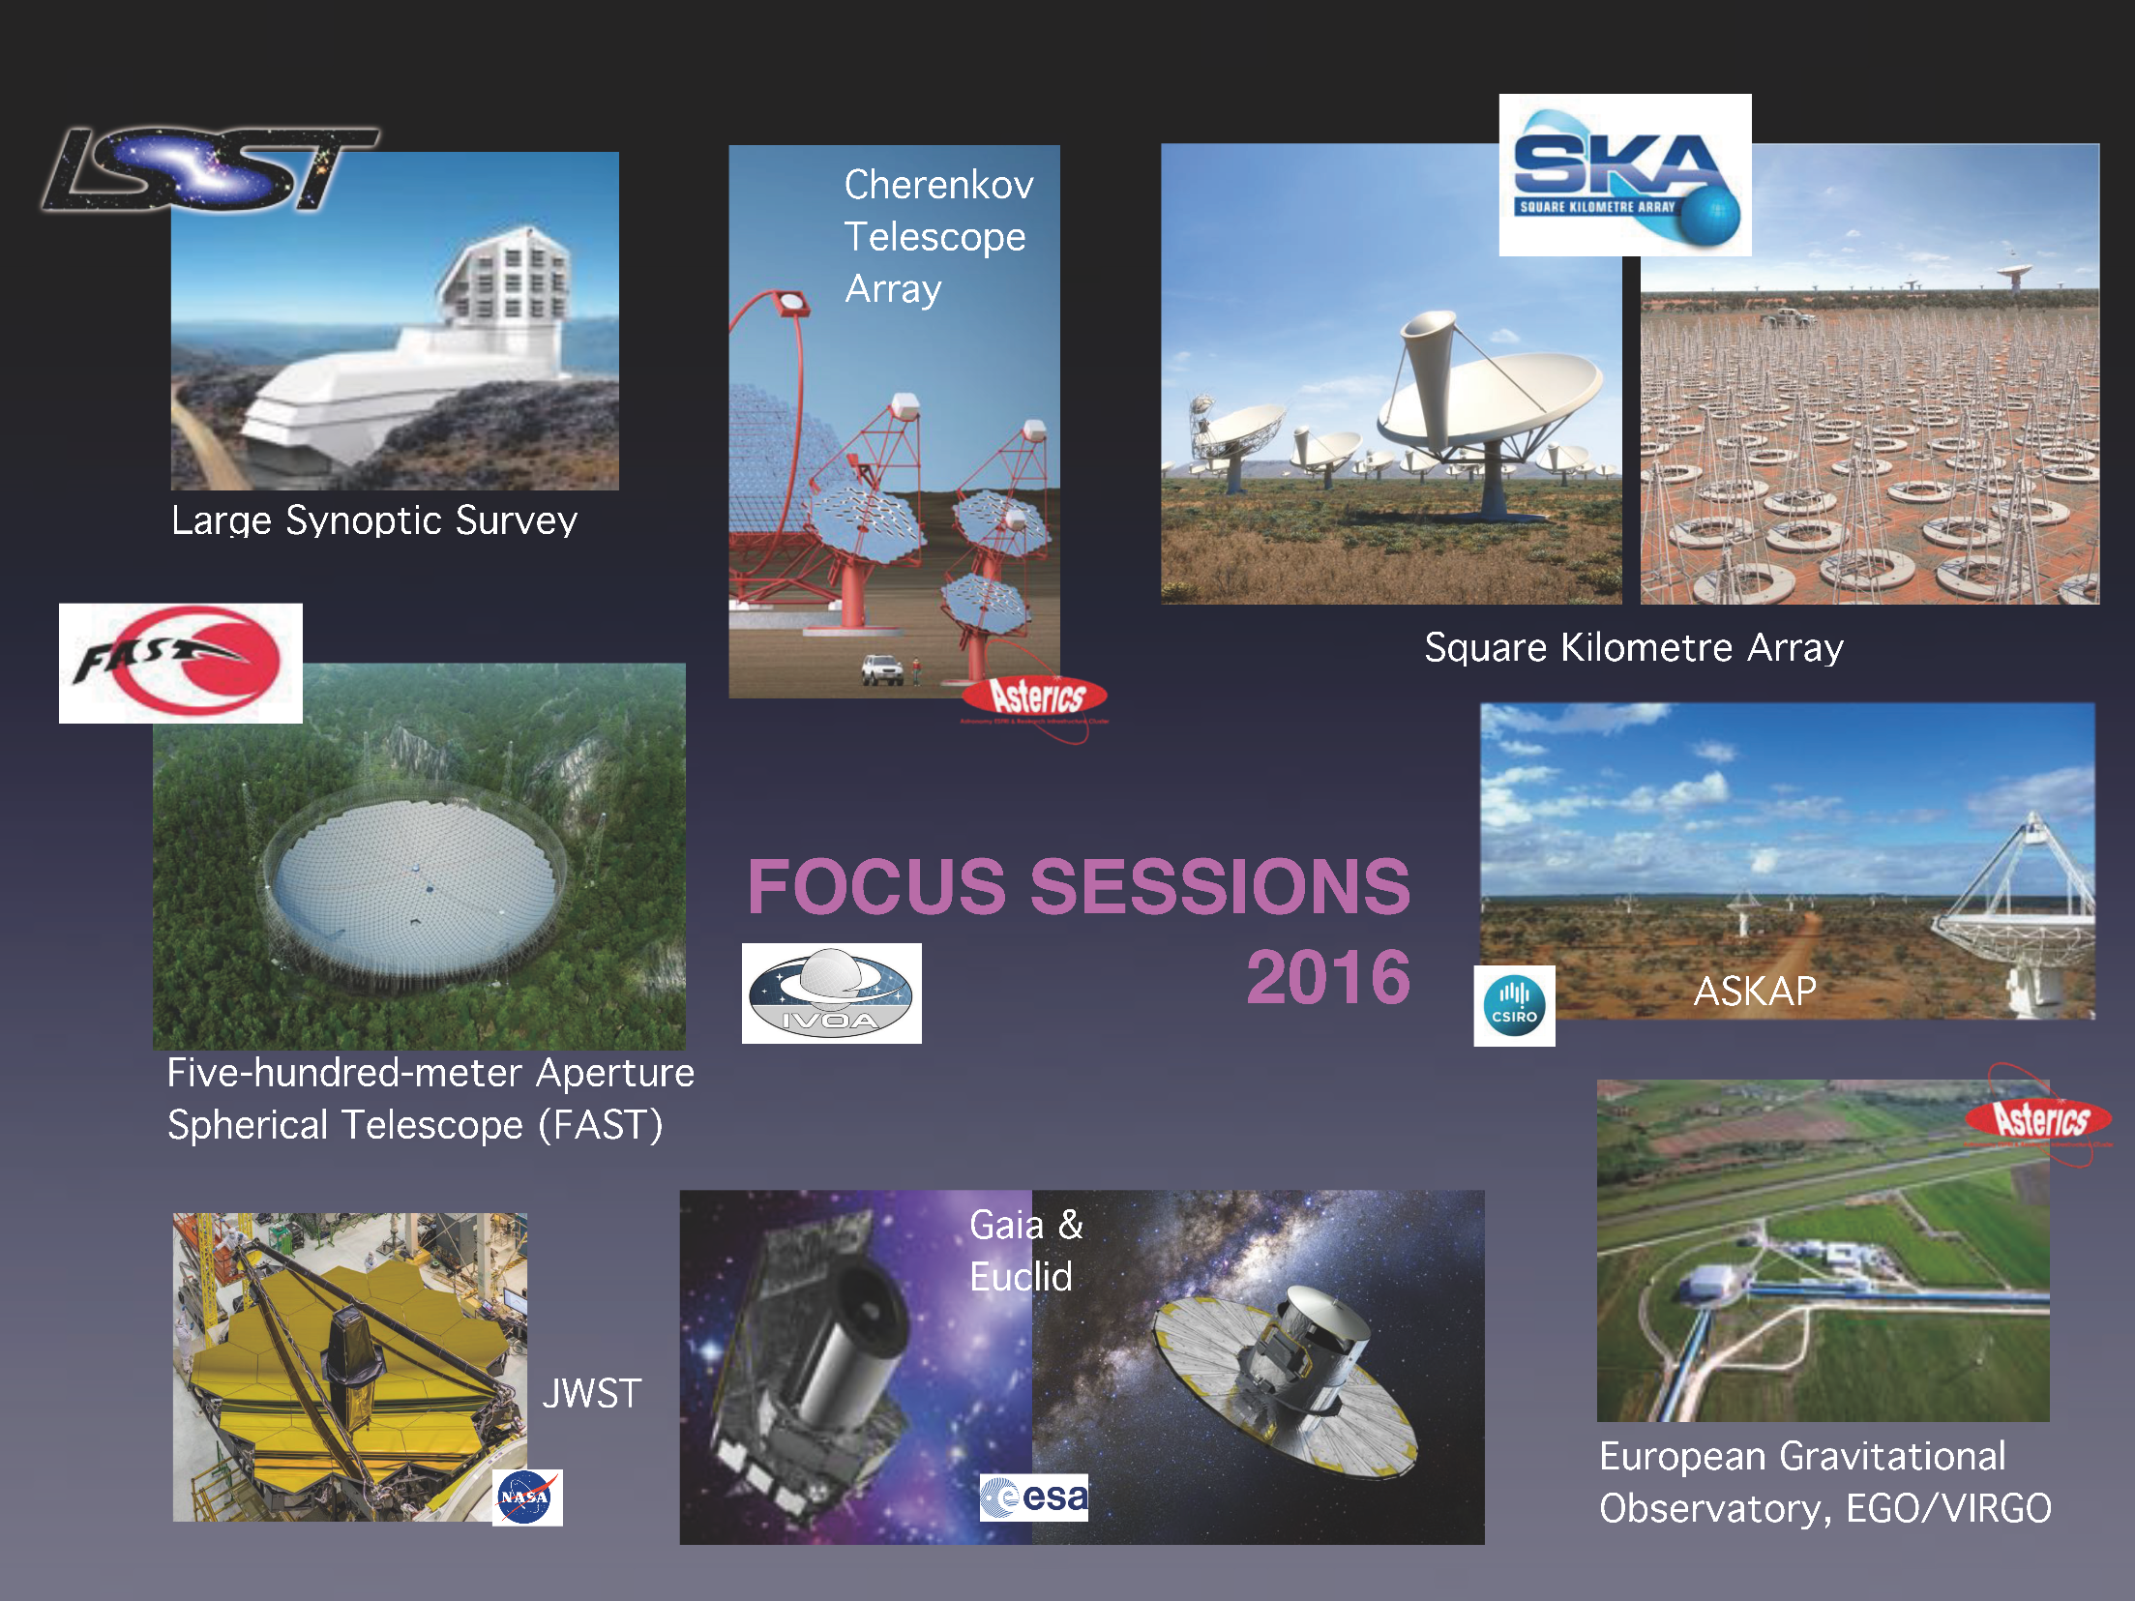
Courtesy of Mark Allen
Notes:
天文的科研已经进入了大数据时代

Slide 5

什么是数据驱动的天文科普教育？
DAEPO
天文数据计算

Slide 6
什么是数据驱动的天文科普教育？
DAEPO
天文数据计算
公众
科学
Zooniverse
NASA：Disk detective
China-VO PSP

Slide 7
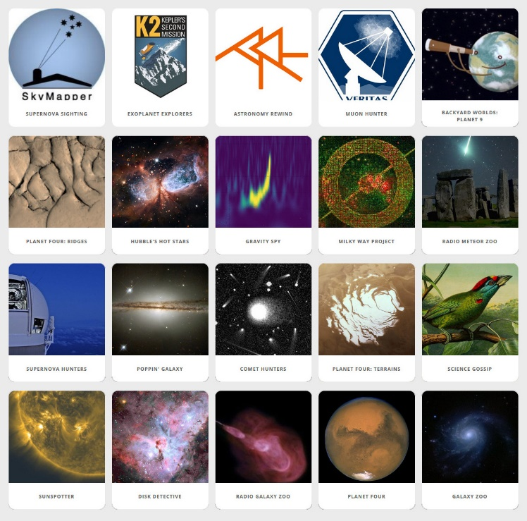
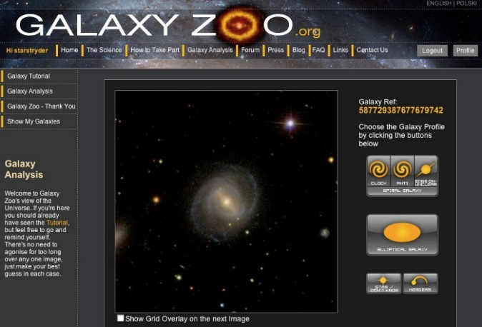

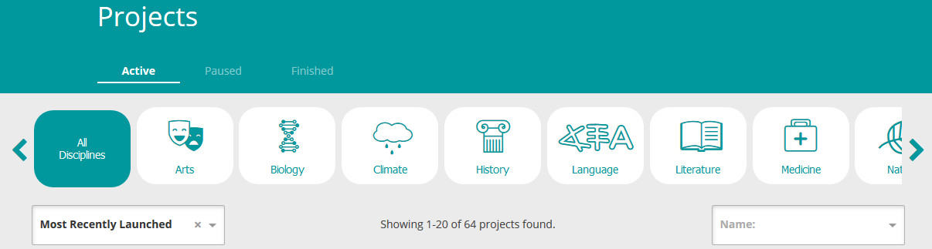
Zooniverse

Slide 8
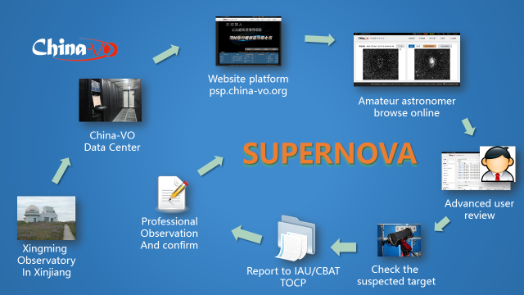
China-VO PSP
Notes:
18 suspect objects
13 spectrum confirmed

Slide 9
什么是数据驱动的天文科普教育？
DAEPO
天文数据可视化
天文数据计算
公众科学
使用数据进行教育活动
科技馆
天文馆
中小学课堂
大学
专场报告
培训及比赛
Zooniverse
NASA：Disk detective
China-VO PSP

Slide 10
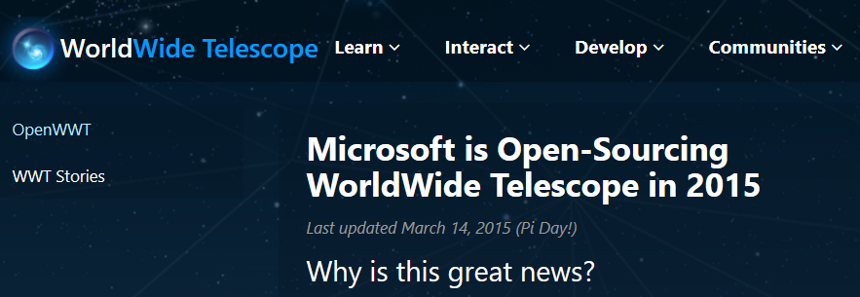
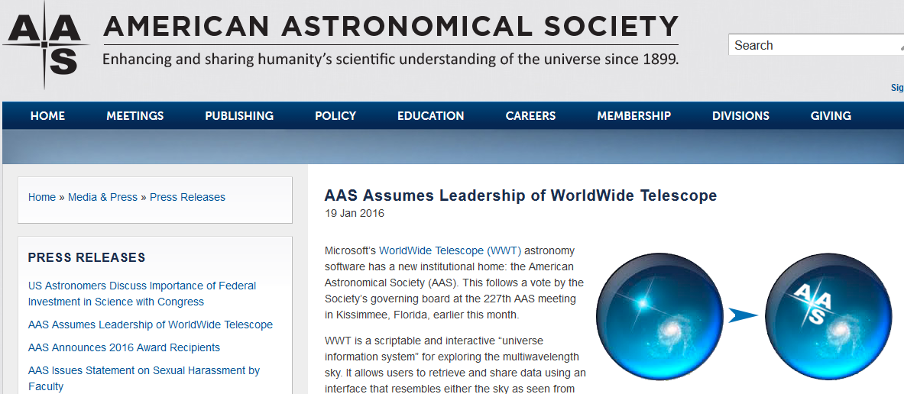

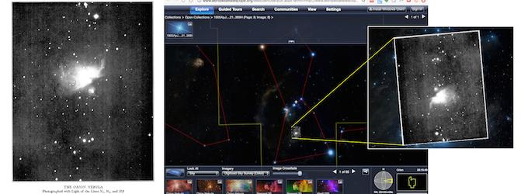
万维望远镜(WWT)
Notes:
Zooniverse 天文回溯

Slide 11
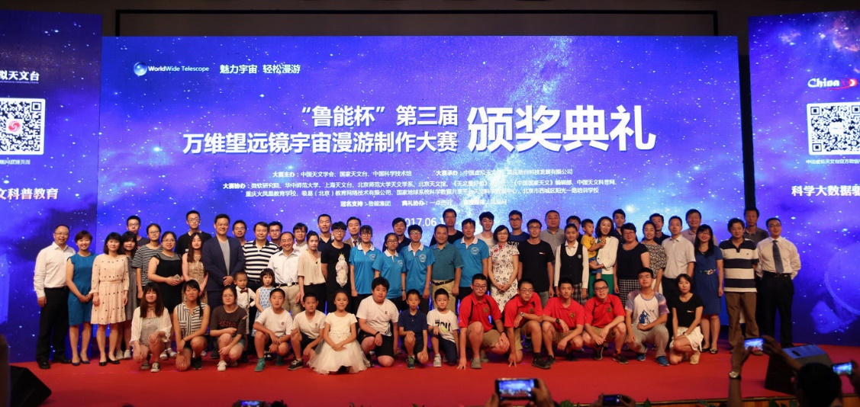
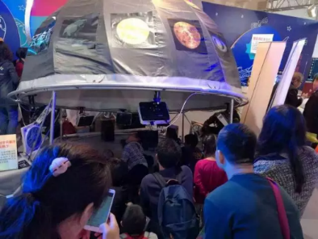
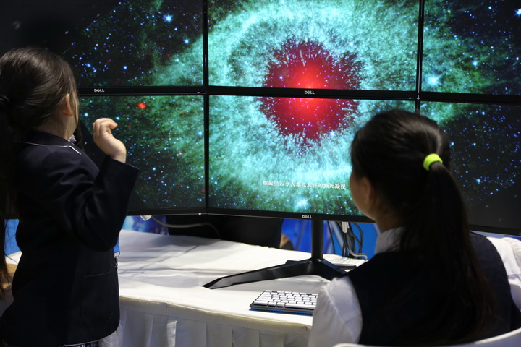
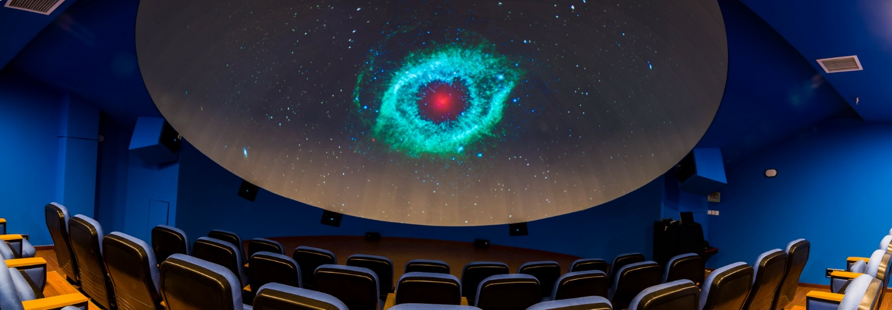
万维望远镜在中国
Notes:
Technology Exhibition

Slide 12
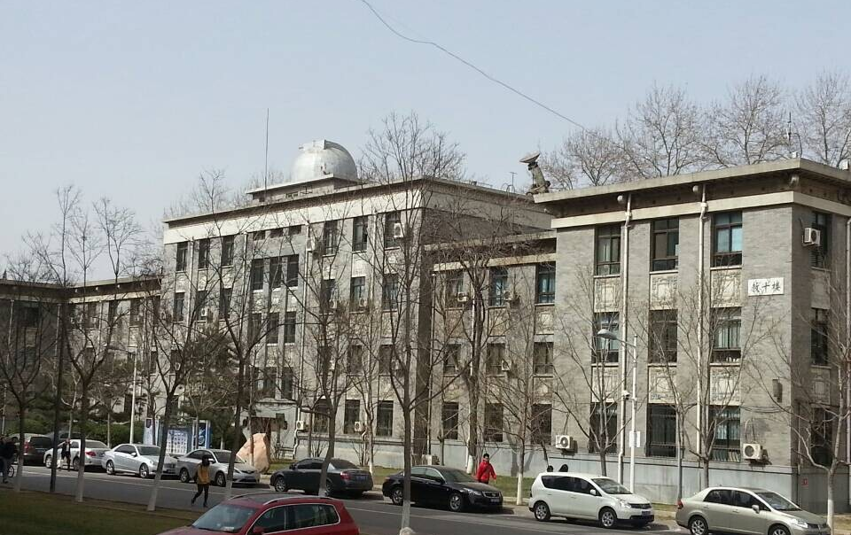
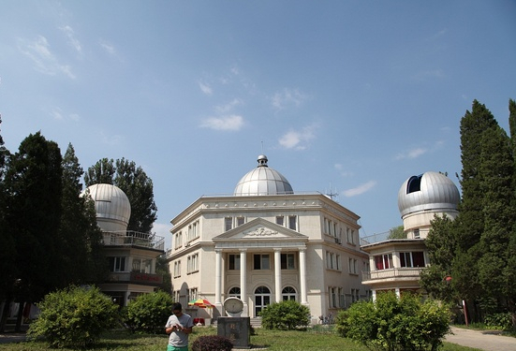
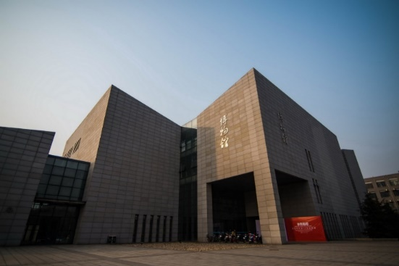
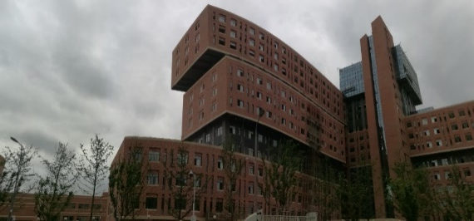
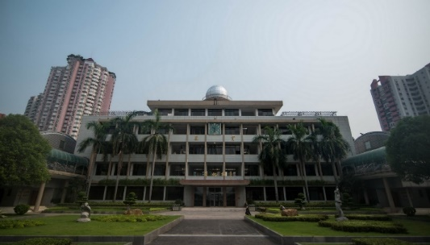
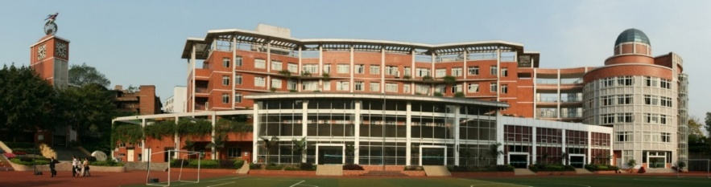
WWT天象厅联盟
重庆 – 北京 – 广州 – 北京 – 河北 – 贵州 ……

Slide 13
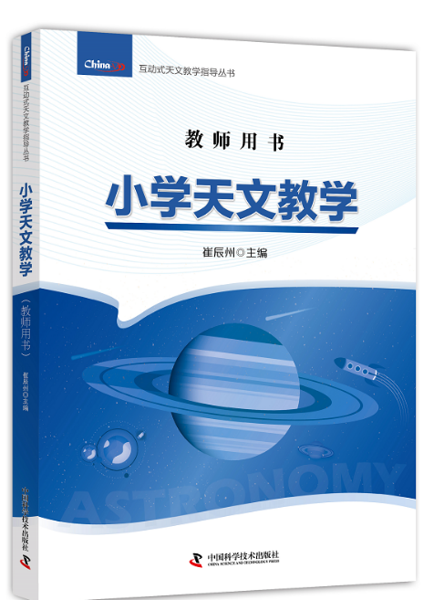
互动式天文教学
instruction book for
Interactive Astronomy Class
Notes:
从2010年开始，中国虚拟天文台对数据驱动的天文教学进行了多种推广方式。通过讲座、教师培训、WWT大赛等方式吸引更多的学校、老师及学生参与其中，体验互动式天文教学和学习的乐趣。
今后推广方式将更加多样化。充分发挥阿里云的优势，可以通过远程教学、互动直播等方式，更快速地将这种天文教学方式普及。
教师培训——在线直播、互动直播、在线课堂

Slide 14

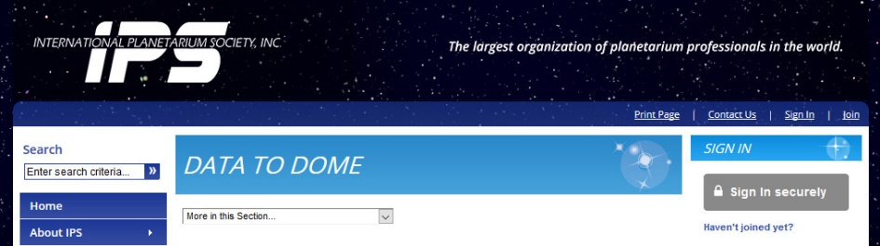
Data to Dome
IPS Data to Dome 是IPS科学数据与可视化工作组推出的一个愿景，旨在使科学数据能够更好地在天文馆中展示出来。
ESO D2D (Data2Dome) 则是欧洲南方天文台（ESO）的一个项目，目标是将天文数据无缝地引入天文馆中，并进行实时的可视化展示。这一项目是IPS Data to Dome这个宏伟愿景的一个出色实例。

Slide 15




数据驱动的天文科普

Slide 16
什么是数据驱动的天文科普教育？
DAEPO
天文数据可视化
天文数据计算
公众科学
使用数据进行教育活动
其他……
Notes:
天文直播（全天相机），远程观测，远程控制

Slide 17
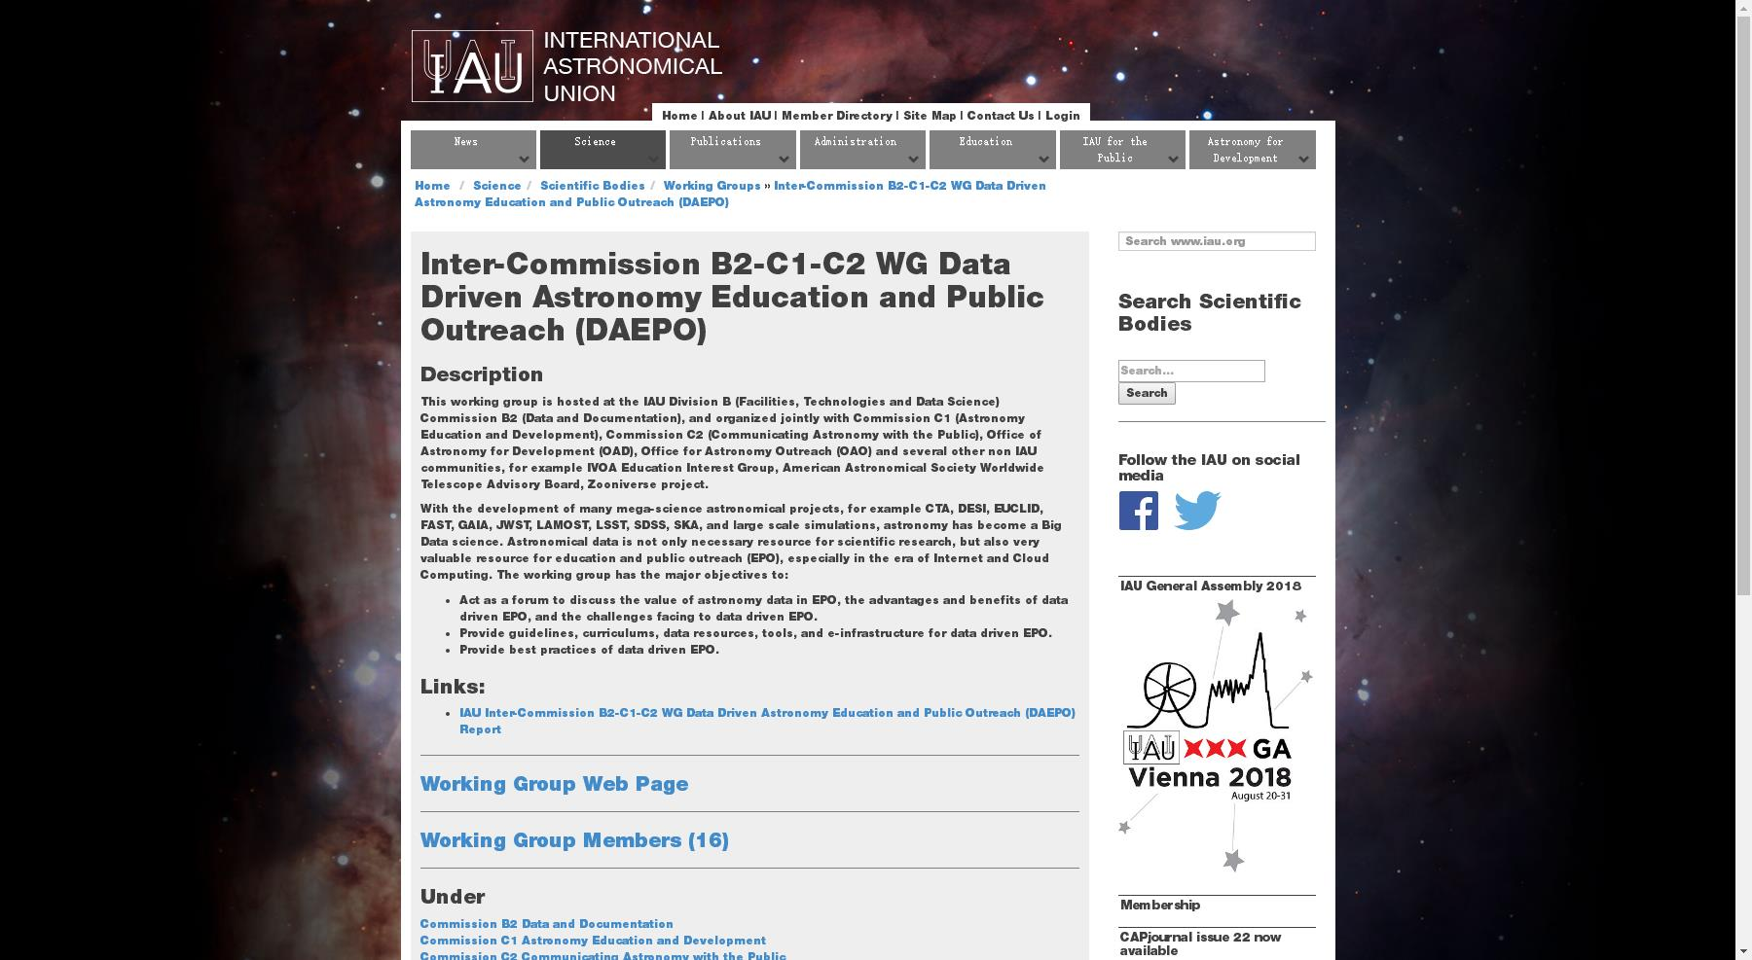
DAEPO 成立

Slide 18

IAU EPO 相关组织
Divisions
  Division C Education, Outreach and Heritage
  Division B Facilities, Technologies and Data Science
Commissions
  C1 Astronomy Education and Development
  C2 Communicating Astronomy with the Public
Offices
  Office for Astronomy Outreach
  Office of Astronomy for Development
WGs
  C1:Astronomy for Equity and Inclusion
  C1:Network for Astronomy School Education (NASE)
  C1:Theory and Methods in Astronomy Education
  C2:Public Outreach Information Management
  C1-F2-F3-H2: Education and Training in Astrobiology
  B2-C1-C2:Data Driven Astronomy Education and Public Outreach (DAEPO)
Notes:
This working group is hosted at the IAU Division B (Facilities, Technologies and Data Science) Commission B2 (Data and Documentation), and organized jointly with Commission C1 (Astronomy Education and Development), Commission C2 (Communicating Astronomy with the Public), Office of Astronomy for Development (OAD), Office for Astronomy Outreach (OAO) and several other non IAU communities, for example IVOA Education Interest Group, American Astronomical Society Worldwide Telescope Advisory Board, Zooniverse project.

Slide 19
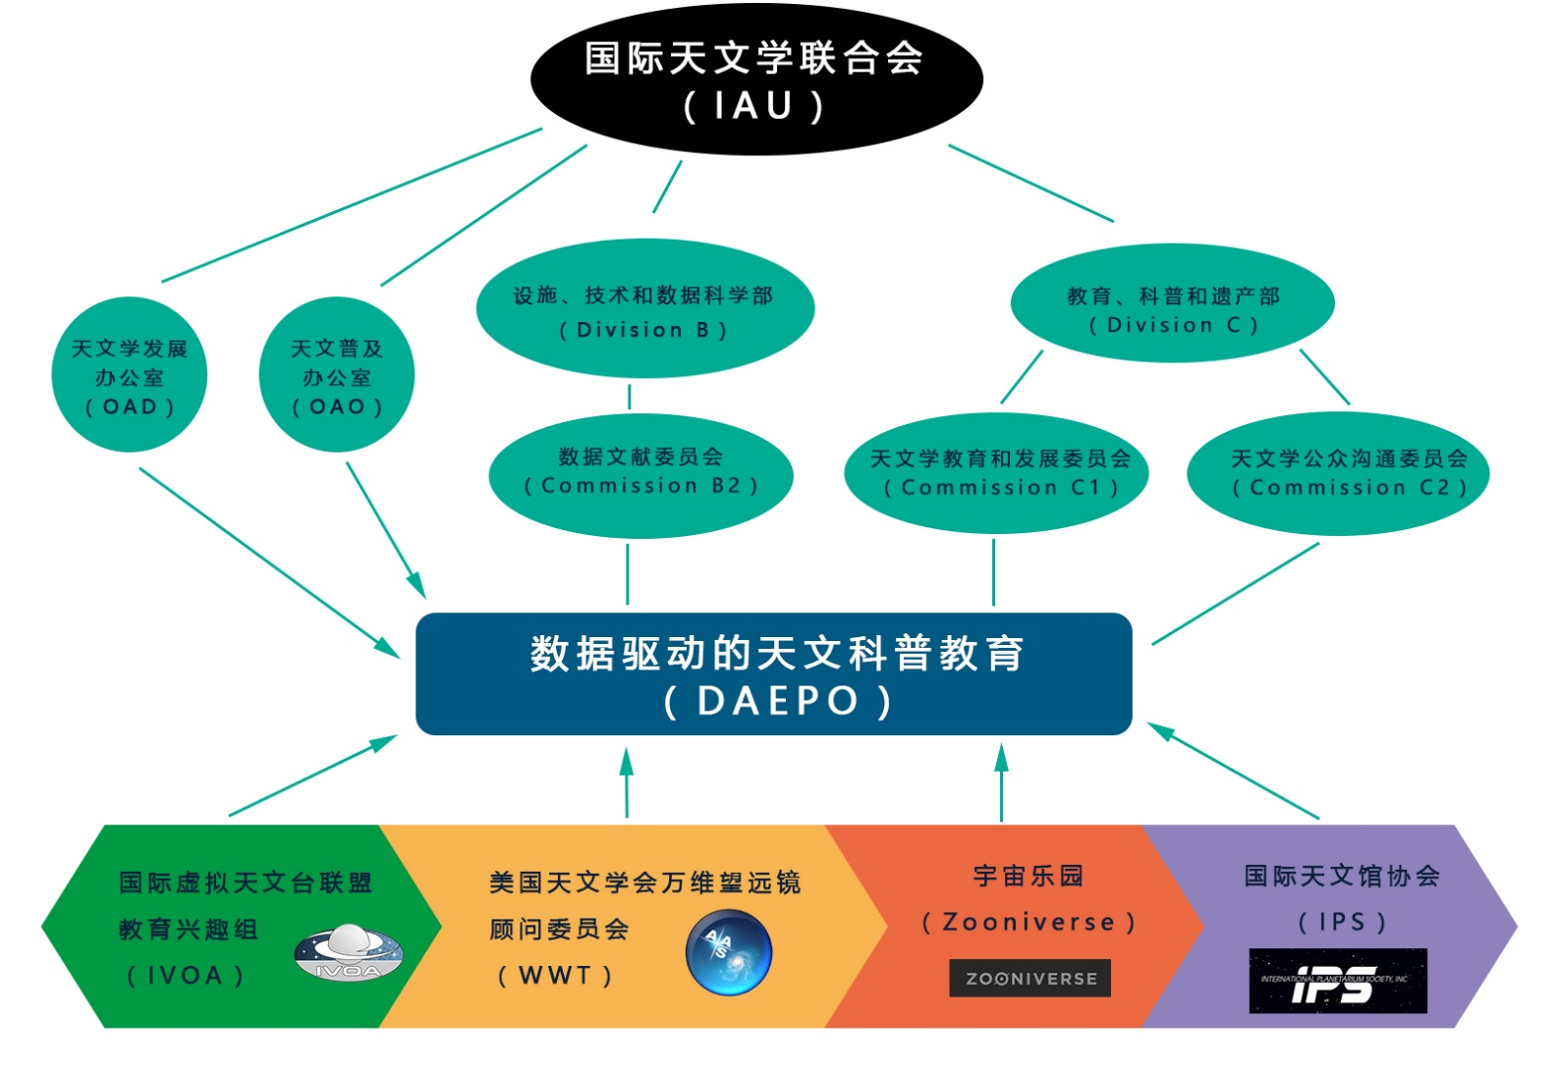
DAEPO生态系统

Slide 20
工作组创始成员
Name | Gender | Title | Country | Institute and Position
Sudhanshu Barway | Male | Dr. | South Africa | SAAO, SA Virtual Observatory
Amanda Bauer | Female | Dr. | Australia | Large Synoptic Survey Telescope (LSST), Head of EPO
Sze-leung Cheung | Male | Dr. | Japan | IAU Office for Astronomy Outreach, NAOJ
Chenzhou Cui (Chair) | Male | Dr. | China | NAOC, PI of China-VO
Karen O’Flaherty | Female | Dr. | Netherlands | Chief Editor, Communication, Outreach and Education Group, Science Directorate, ESA.
Beatriz Garcia | Female | Dr. | Argentina | President of IAU Commission C1 Astronomy Education and Development
Kevin Govender | Male | Mr. | South Africa | IAU Office of Astronomy for Development, SAAO
Arna Karick | Female | Dr. | Australia | N/A (Formerly at Swinburne University: e-Research Consultant)
Shanshan Li | Female | Ms. | China | China-VO WWT lead
Chris J. Lintott | Male | Dr. | United Kingdom | Zooniverse PI, University of Oxford
Vanessa McBride | Female | Dr. | South Africa | IAU OAD & University of Cape Town
Zhixin Peng | Male | Dr. | China | Nanjing University, Astronomy education
Cuilan Qiao | Female | Dr. | China | Central China Normal University, China-VO EPO Lead
Jordan Raddick | Male | Mr. | US | Education Director, Institute for Data-Intensive Engineering and Science, JHU
Pedro Russo | Male | Dr. | Netherlands | President of IAU Commission C2 Communicating Astronomy with the Public
Mark SubbaRao | Male | Dr. | US | Adler Planetarium, President-Elect of the International Planetarium Society (IPS)

Slide 21
DAEPO工作目标
以论坛的形式讨论天文数据在科普教育领域的价值，探讨数据驱动的天文科普教育有哪些优势，又面对着哪些挑战；
提供数据驱动的天文科普教育的方针、课程、数据资源、工具以及网络体系等；
提供数据驱动的天文科普教育的优秀实例。

Slide 22
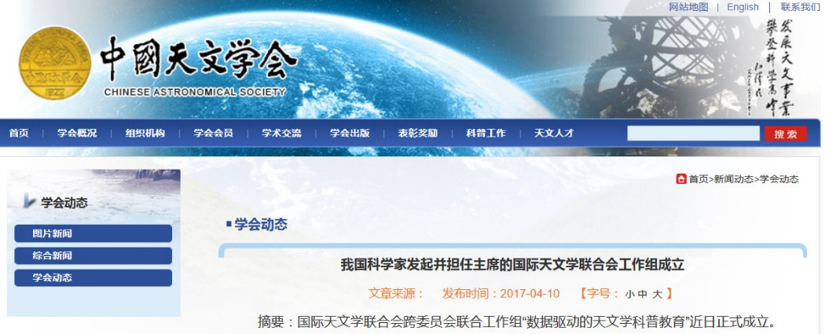
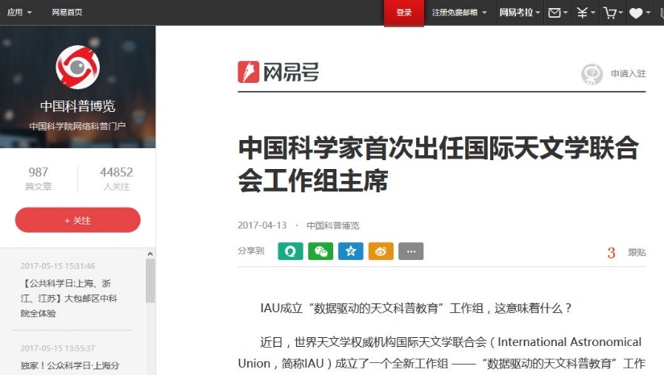
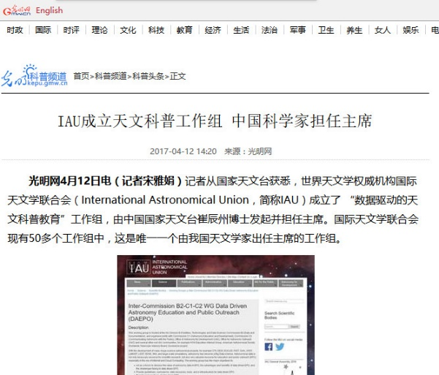
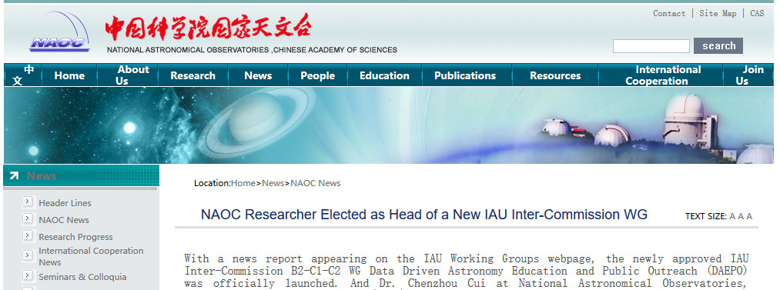
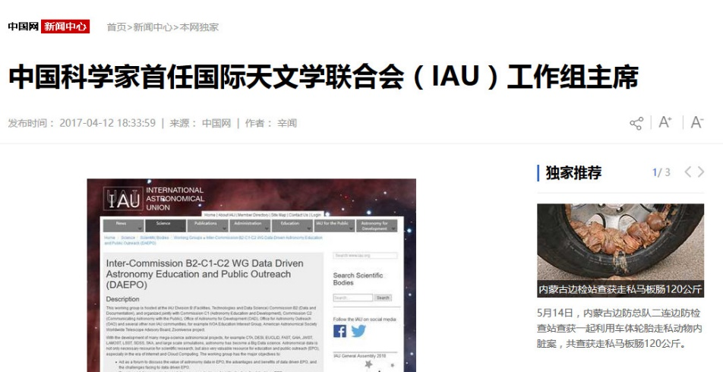
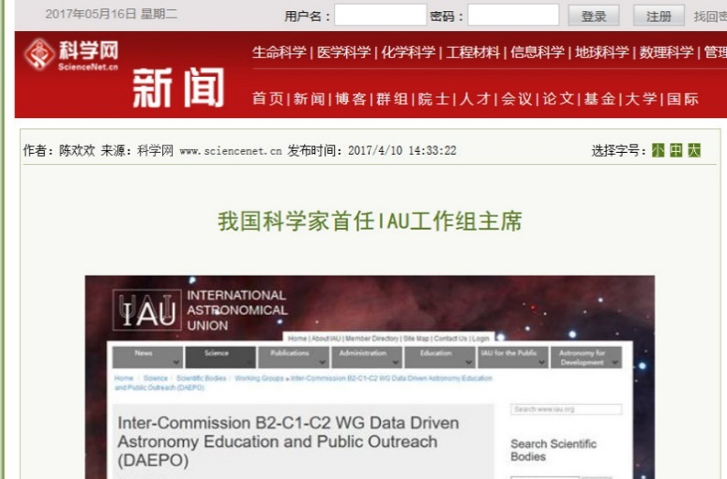
国内宣传

Slide 23
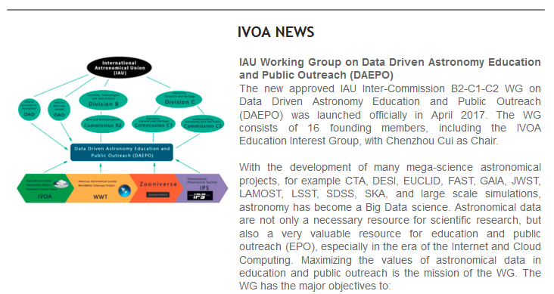
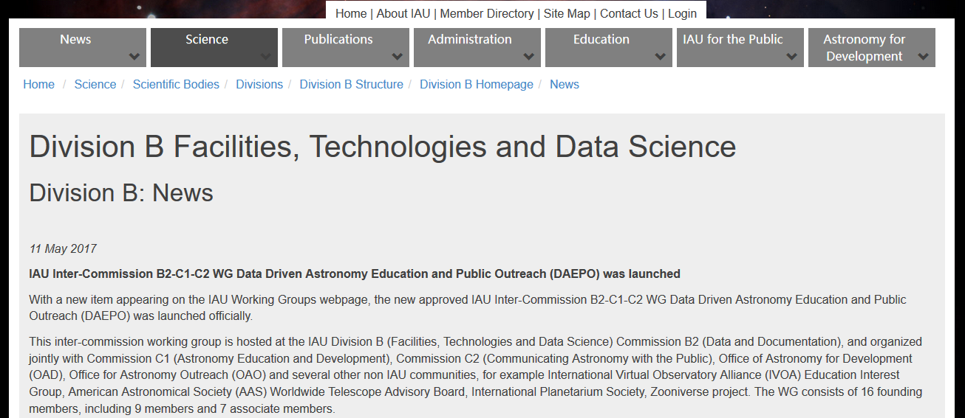
国际工作
在各项国际国内会议上进行相关的宣传及探讨
  2017年7月，国际天文教育及天文生物学研讨会 （荷兰）
  2017年9月，IVOA 互操作会议（智利）
  2017年9月，ADASS会议（智利）
  2017年11月，天文信息学研讨会（南非）
  2018年 IAU大会（计划）
持续在全世界范围内，在媒体平台、专业会议等多个渠道推广宣传数据驱动的天文科普教育（DAEPO）的理念和方法。
建立工作组网站

Slide 24
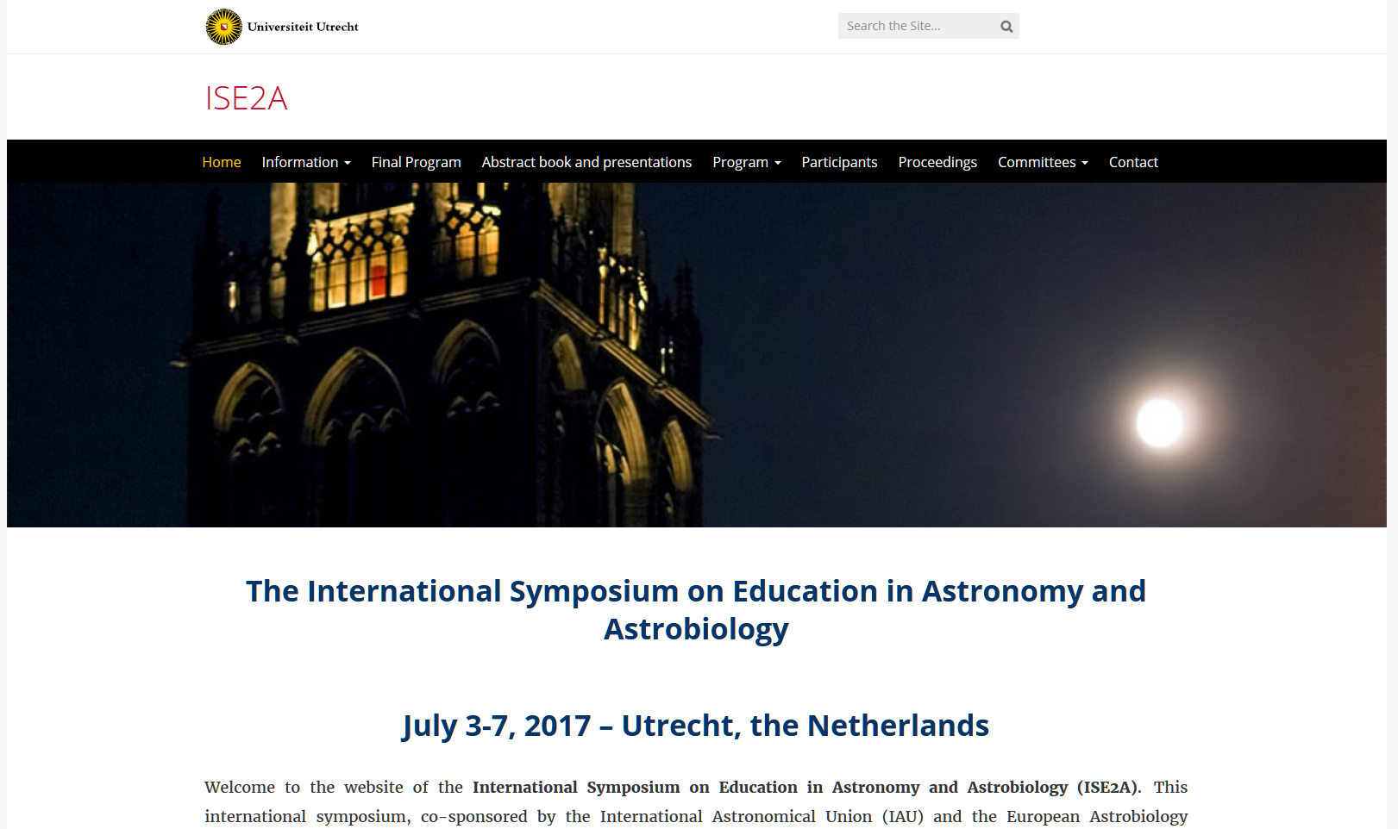
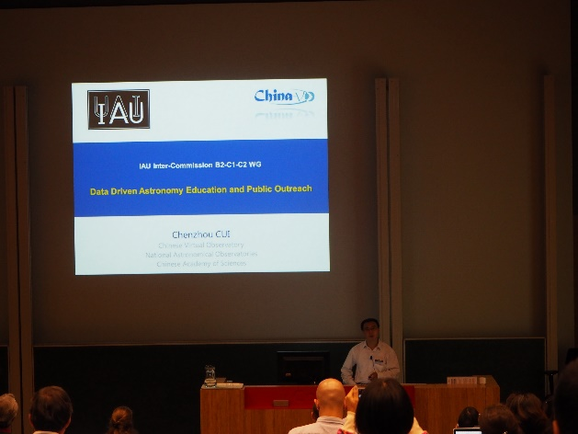
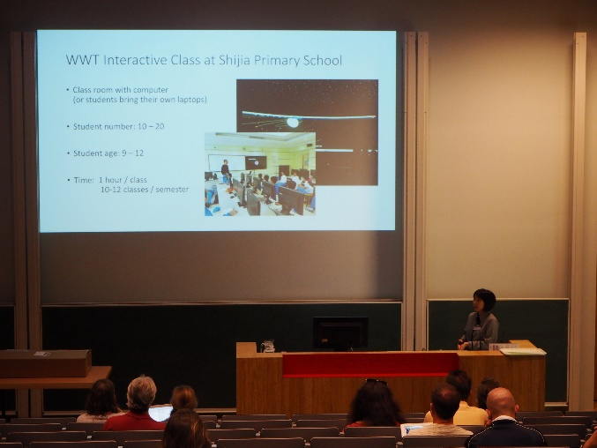
DAEPO @ ISE2A 2017
SOC member of ISE2A 2019

Slide 25
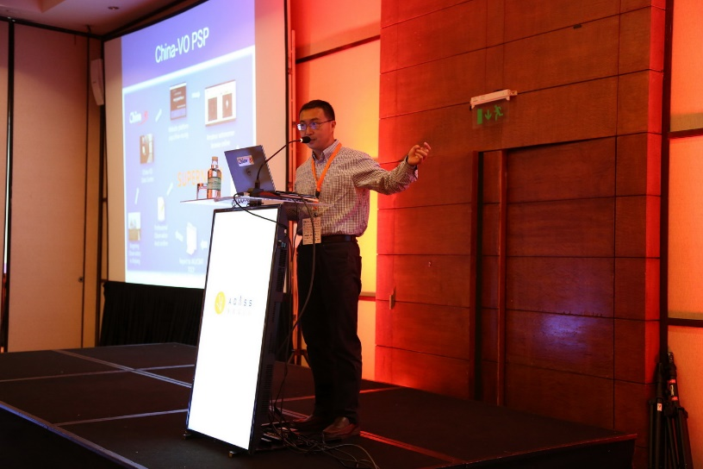

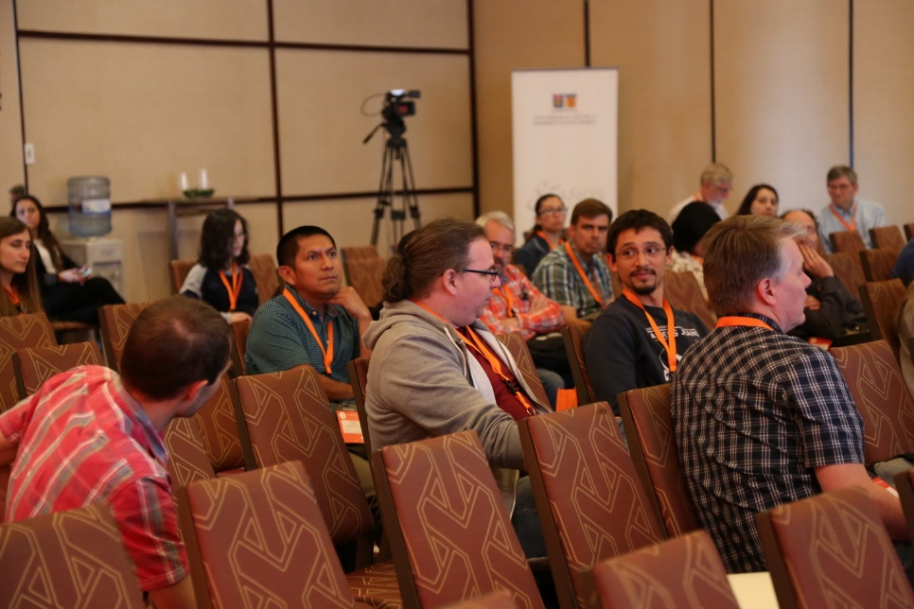
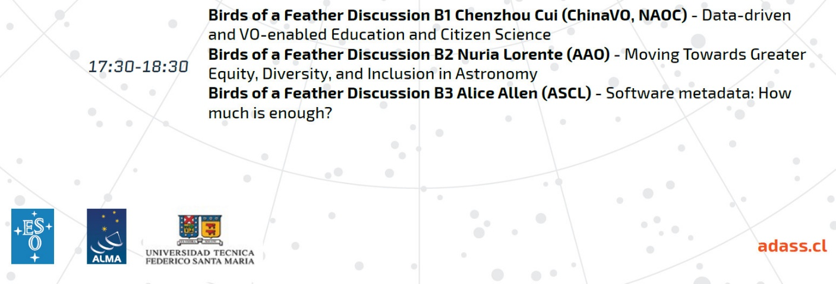

Slide 26
ADASS 共同兴趣小组
Presentations:
  The IVOA (G. Pepi Fabbiano, CfA, IVOA Chair), Janet Evans (CfA, IVOA)
  Worldwide Telescope (Jonathan Fay, AAS/MSR)
  Two examples from China-VO (Chenzhou Cui, NAOC)
Discussion topics
  What kinds of DATASETS are friendly for citizen science and education?
  What kinds of TOOLS are friendly for citizen science and education?
  What we need for better citizen science and education?
    Tools, platforms, datasets
    Guidelines, curriculum, trainings/workshops
  Who will pay for our efforts?

Slide 27
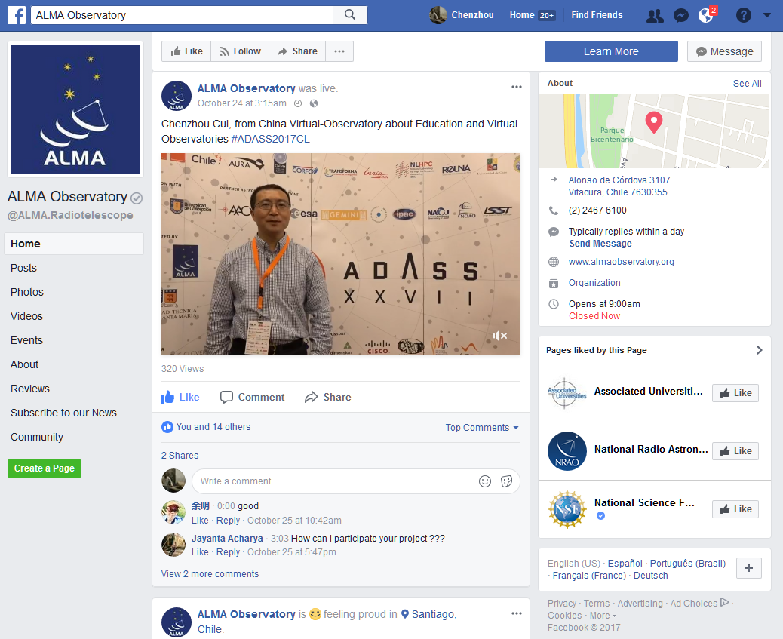
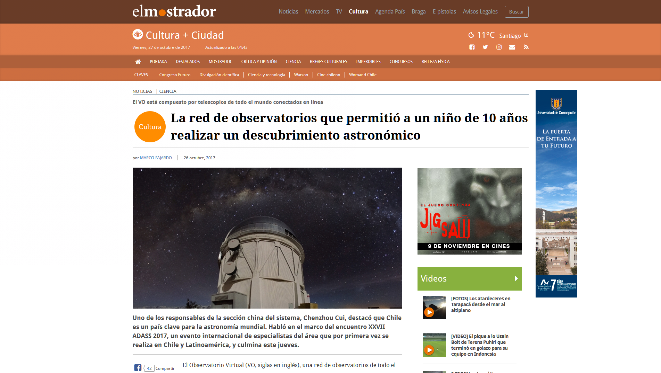
ADASS 媒体采访报道

Slide 28
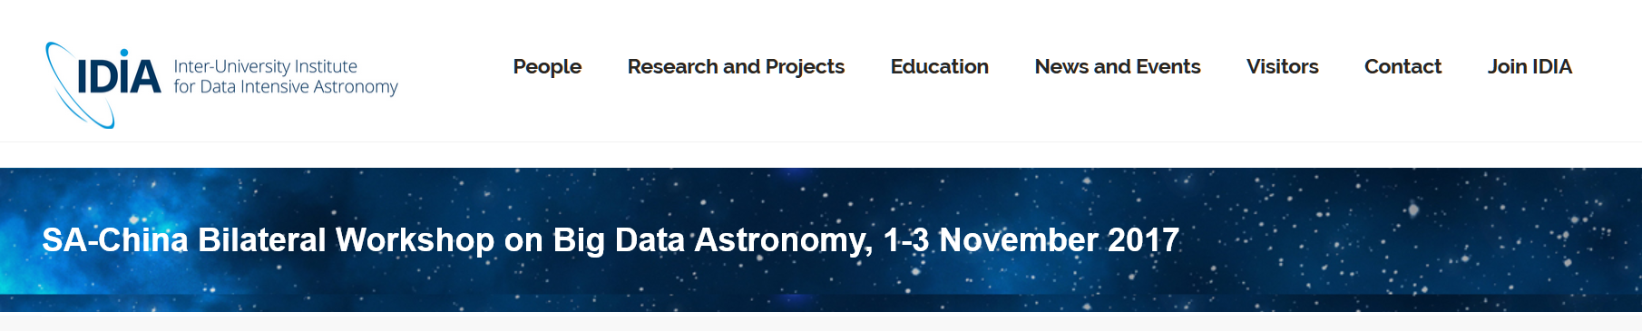
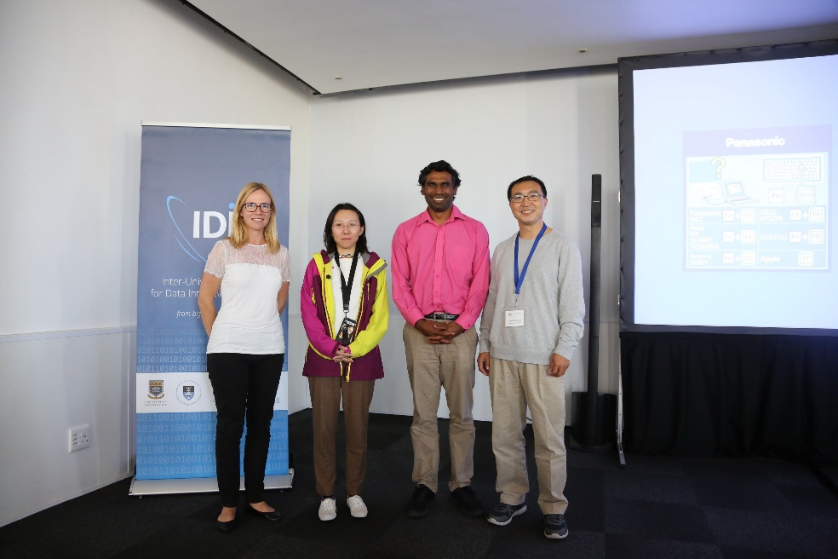
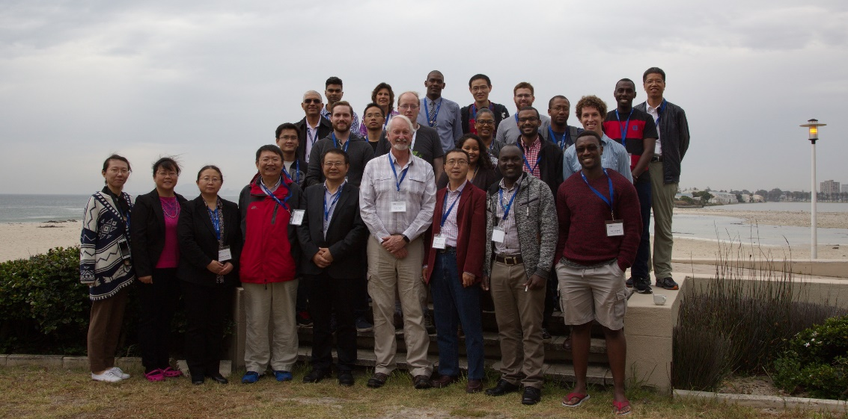
中国-南非双边研讨会
Notes:
Kevin
Vanessa
Astronomy for development

Slide 29
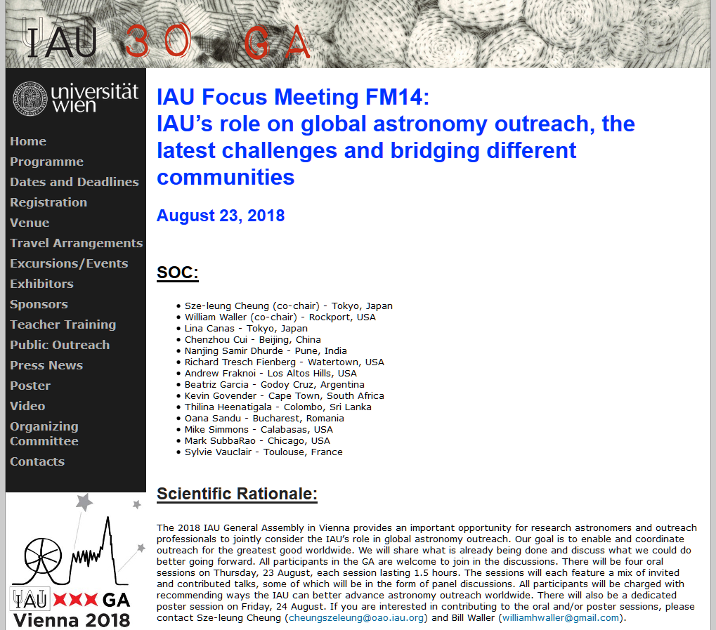
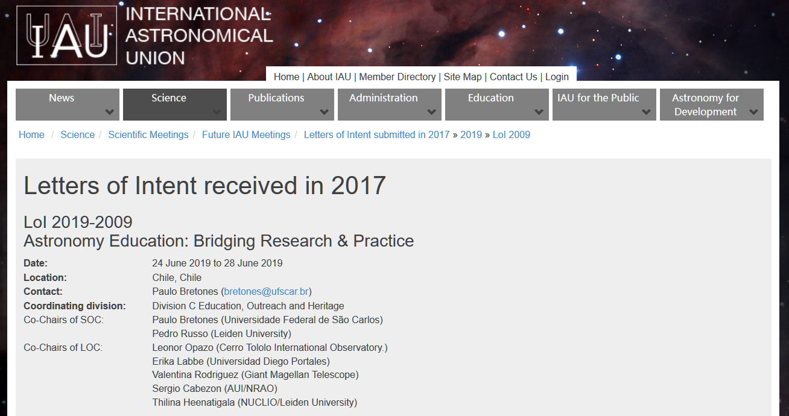
未来计划
继续推广宣传
完善网站内容，收集提供全世界相关成功案例
提供数据驱动的天文科普教育解决方法及指导

Slide 30
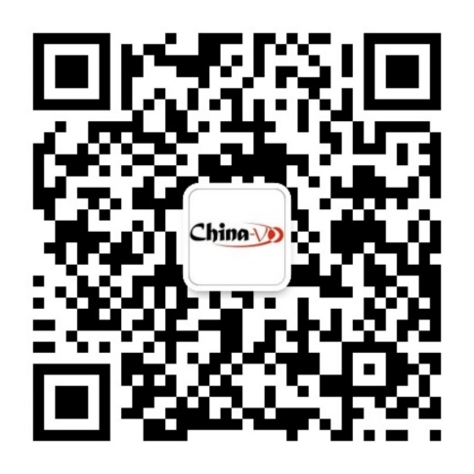
谢谢
虚拟天文台
Notes:
我的介绍就到这里，请各位专家评委指正！

